Slide 1
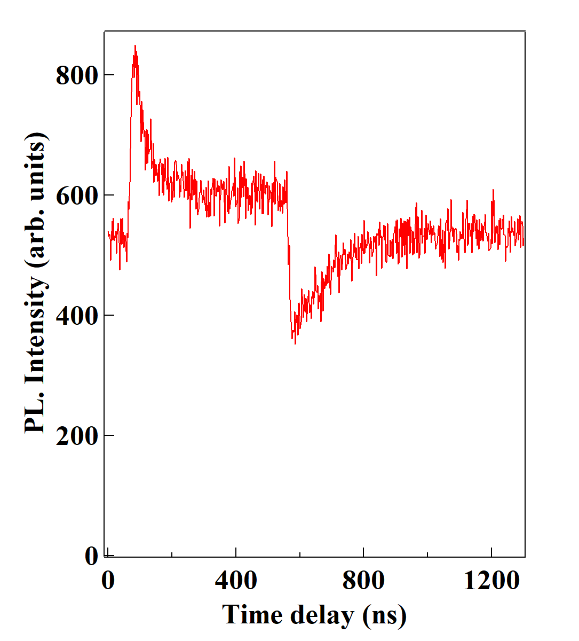
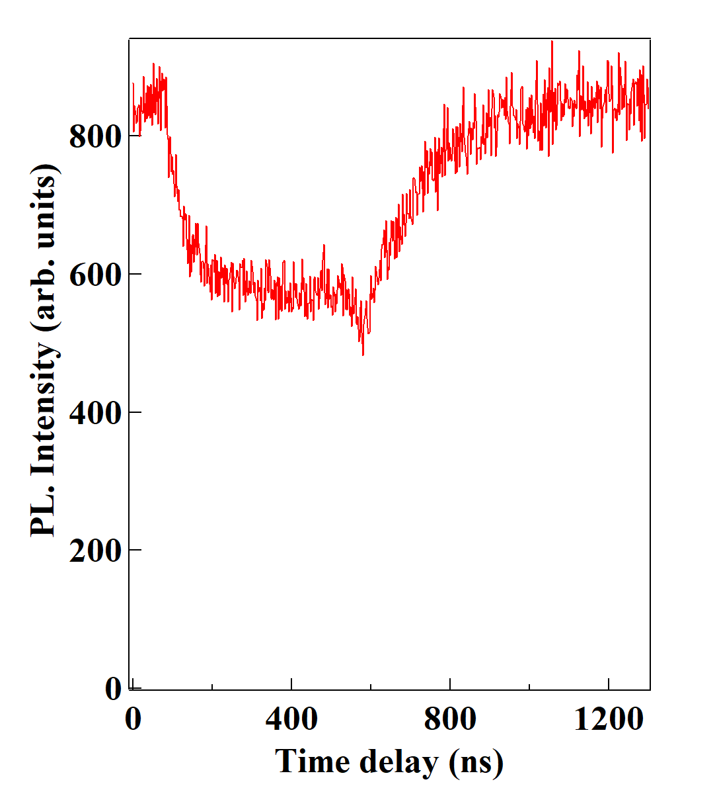
(a)
(b)
Res. σ pulse
Res. σ pulse

